Slide 1
KADİR HAS ÜNİVERSİTESİ 16. HERKESE AÇIK DERS Online Orta Üst Sınıfın Suçlulukları , Korkuları, Sözde Aydınlanması
Ibsen ve P. Claudel
Prof. Dr. Nihat Berker

Slide 2
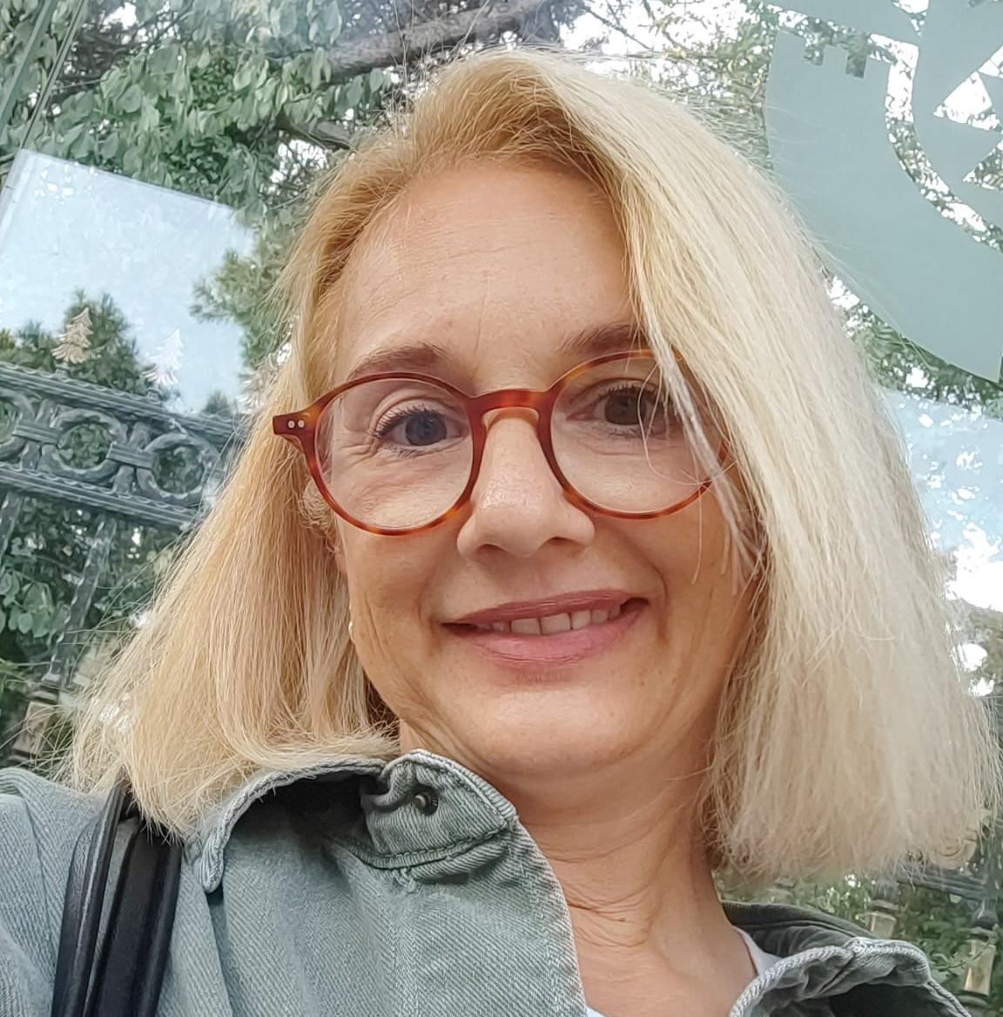
SONAY ÖZAY
EMEKLİ BANKACI (BURGAN BANK )
LEA İSTANBUL İLETİŞİM VE DANIŞMANLIK
LİMİTED ŞİRKETİ
MUHASEBE-FİNANS İŞLERİNDE ÇALIŞIYOR

Slide 3
BAHAR AKPINAR Oyun yazarı. Dramaturg. ODTÜ'de Kimya, Dokuz Eylül Güzel Sanatlar Fakültesi ve Glasgow Üniversitesinde Oyun Yazarlığı ve .Dramaturgi eğitimi aldı . Yazar, Dr. Gerçek Gündem • Şalom Gzt Köşe yazıları RH Uni of London | MLitt in Playwriting • MA in Holocaust Std • PhD in Performing Arts

Slide 4
Bahar Akpınar
Orta Doğu Teknik Üniversitesi'nde Kimya okudu. Bir süre çok ulus-gruplarda çalıştıktan sonra üniversiteye geri döndü. Dokuz Eylül Üniversitesi Güzel Sanatlar Fakültesi, Dramatik Yazın ve Dramaturgi bölümü fakülte birincisi olarak tamamladı. Ardından Üniversite ile ilgili
Glasgow'da aynı alanda Yüksek Lisans eğitimi
Edebiyat Ustası derecesiyle bitti. Burada Caryl Churchill oyunları üzerinden Tiyatro yazınında cinsiyet ve dil ilişkisini incelerken üniversite tarafından Üniversite Trust Liderlik Bursu ve İskoç yazar Catherine Cars well anısına verilen değerlere uygun görüldü. En iyi dramaturgi tezi ödülüne de sahip olan Akpınar'ın oyunlarından
Başka Topraklar Üzerinde ve Schrödinger'in Kutusu “Suat Taşer Kısa Oyun Yazma Yarışması”’nda ödüllendirildi . Başka Topraklar Üzerinde ve Omega 'nın Kilitleri adı verilen oyunları İzmir'de, İngilizce olarak kaleme alınmıştır.
İstanbul adlı oyunu ise okuma Tiyatrosu olarak Glasgow Tron Teatre ’ da sahnelendi. Tiyatro üzerine yazdığı makale ve eleştiri yazıları çeşitli sanat dergilerinde yayınlanmaya devam eden Akpınar televizyon için senaryo çalışmalarında da bulundu. Halen Dokuz Eylül Üniversitesi Güzel Sanatlar Fakültesi Sahne Sanatları Bölümünde öğretim görevlisi olarak görev yapıyor ve aynı bölüm doktorasını yapan Akpınar İngilizce , Fransızca ve İtalyanca
Biliyor.

Slide 5
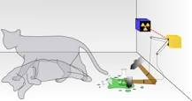
Schrödinger in Kutusu (Kedisi ) olayı nedir?
Schrödinger'in kedisi deneyinde; bir kedi, küçük bir şişe zehir ve radyoaktif bir kaynakla kapalı bir kutuya bırakılır. Radyoaktif kaynağın bir saat içinde ışıma ihtimali ışımama ihtimaline eşittir. Eğer içerideki sensör radyoaktiflik algılarsa küçük şişeyi kıran mekanizma çalışır, zehir kediyi öldürür.
Omega kilit nedir?
TANIMI. Somunlu Omega Kilit modeli, yük kaldırma, çekme ve bağlatı amacıyla kullanılan aynı zamanda kilitli mapa işlemi gören, özel alaşımlı çelikten imal edilen somunlu ve kopilyalı modelidir. Emniyetli ve güvenlik kaysayılarına sahip, ürünlerdendir.
https://gsf.deu.edu.tr/duyurular/40-yil-suat-taser-kisa-oyun-yarismasi/
https://tr.wikipedia.org/wiki/Suat_Ta%C5%9Fer

Slide 6
Londra'da yaşayan bir yazar, oyun yazarı, dramaturg ve bağımsız araştırmacı.2011 yılında DEÜ GSF'den birincilikle mezun oldu, Oyun Yazarlığı ve Dramaturji/Sahne Sanatları bölümünden mezun. 2012 yılında Glasgow Üniversitesi'nden Oyun Yazarlığı ve Dramaturji alanında Edebiyat Yüksek Lisansı (MLitt) var; burada dil ve cinsiyet arasındaki ilişkiyi araştırıyor. Caryl Churchill'in oyun yazarlığı. Dokuz Eylül Üniversitesi Sahne Sanatları Bölümü'nde yardımcı öğretim görevlisi olarak çalış Terezin/Theresienstadt Nazi toplama kampı ve gettosundaki Yahudi mahkumların yazdığı tiyatro oyunlarında mekan, mekan ve hafıza arasındaki ilişki üzerine doktorası devam etti. Doktora eğitimini Ocak 2021'de tamamladı. Yüksek lisansını da Londra Royal Holloway Üniversitesi'nde Holokost Çalışmaları alanında tamamladı. Çeşitli akademik ve sanatsal ödüllerinin yanı sıra bazı tiyatro oyunları da ABD'de yayınlandı. Henrik Ibsen hakkındaki kitabı Türkiye'de yayınlandı. Uluslararası Türkiye Tiyatro Eleştirmenleri Derneği üyesidir. Şalom gazetesi ve Gerçek Gündem haber portalında yazarlık yapıyor.

Slide 7
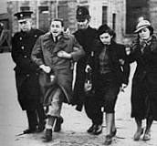
Holokost ne anlama gelir?
Holokost sözcüğü, İbranice "olah" kavramının Yunanca çevirisidir. Olah, Yahudilikte tamamen yakılan bir tür adaktır. Holokost sözcüğü (Yunanca: holókauston), "holos" (tüm, komple) ve kaustos (yakılmış, köz olmuş) sözcüklerinin birleşiminden oluşur ve tamamen yakılmış, yanıp kül olmuş anlamına gelir.
Holokost meselesi nedir?
Holokost, Nazi Almanyası rejimi ile onun müttefikleri ve işbirlikçileri tarafından Avrupa'daki altı milyon Yahudiye karşı devlet desteğiyle sistematik olarak gerçekleştirilen zulüm ve katliamları ifade eder. Holokost, Avrupa genelinde 1933–1945 yılları arasında kademeli olarak gelişen bir süreçtir.

Slide 8
İbsen’in Sıradışı Kadınları
Ibsen’in Sıradışı Kadınları Henrik Ibsen ve oyunları üzerine Türkçe olarak yazılan geniş kapsamlı ilk referans kaynak olması bakımından önemlidir. Türkçe’ye çevrilmiş tüm Ibsen oyunlarının dramaturjik analizlerini dönem bilgileriyle birlikte ele alan kitap Ibsen oyunlarındaki kadın karakterlerin tümünü 19. Yüzyıl toplumsal cinsiyet roller üzerinden inceler ve karşılaştırmalar yapar.
Feminist Metodolojiyi kullanarak yapılan bu analizler günümüz toplum yapısı ve tiyatrosu açısından önemli bir karşılaştırma zemini sunmaktadır. İlk basımı 2012 yılında Norveç’in Ankara Büyükelçiliği tarafından yapılan kitap daha sonra April yayıncılık tarafından basılarak satışa sunulmuştur.
Bahar Akpınar kişisel tercihi ile 2020 yılı Kasım ayında kitabı açık kaynak olarak okuyucularla paylaşmaya karar vermiştir.

Slide 9
New York’da bulunan The Ishmael Tree yayınevi Bahar Akpınar’ın İngilizce olarak kaleme aldığı Kıbrıs ve İstanbul adlı oyunları yayınladı. 31 Ocak 2017’ta satışa sunulan kitapta Akpınar’ın Kıbrıs ve İstanbul adlı iki tiyatro oyunu bulunuyor.
Eğitimi sırasında bir yandan yazmaya ve üretmeye başladı. 2009 yılında Suat Taşer Kısa Oyun Yarışmasında Başka Topraklar Üzerindeadlı oyunuyla Sahnelenmeye Değer Oyun Ödülü ve 2011 yılında Schrödinger’in Kutusu adlı oyunuyla mansiyon kazandı. 2011’de fakülte birincisi olarak bu bölümden mezun oldu. Yüksek lisans eğitimini yapmak üzere Glasgow Üniversitesi’ne gitti. Theatre, TV and Film Studies bölümünde Oyun Yazarlığı ve Dramaturgi Yüksek Lisansını yaparken University Trust Leadership Scholarshipve İskoç yazar Catherine Carswell anısına verilen burslara layık görüldü. Henrik Ibsen’in kadın karakterlerini 19. Yüzyıl toplumsal cinsiyet yargıları üzerinden incelediği Ibsen’in Sıradışı Kadınları adlı kitabı 2013 yılında Norveç’in Ankara Büyükelçiliği’nin katkılarıyla basıldı. Ibsen çalışmaları dolayısıyla 2014’te Norveç Büyükelçiliği, 2016 yılında Norveç Ulusal Tiyatrosu tarafından Uluslararası Ibsen Festivaline davet edildi. Bir süre Dokuz Eylül Üniversitesi Güzel Sanatlar Fakültesi Sahne Sanatları bölümünde öğretim görevlisi olarak çalıştı. Halen aynı üniversitenin Güzel Sanatlar Enstitüsünde doktorasına devam ediyor.

Slide 10
HALUK KALAFAT/ Röportaj:
Tiyatro yazılarını bianet’te okuduğunuz Bahar Akpınar ile tiyatro, oyun yazarlığı, Amerika’da yayınlanan oyunları hakkında konuştuk.
İki tiyatro oyunun Amerika’da yayınlandı. Oyunlarının yurtdışında basılması macerası nasıl gelişti?
Norveçli oyun yazarı Henrik Ibsen üzerine yazdığım bir inceleme kitabı var. April yayıncılıktan editörüm Nazlı Berivan Ak, bu kitabı Uluslararası bir kitap fuarına götürüyor ve New York’dan bir yayıncı kitabımla ilgileniyor. Her şey böyle başladı. Ibsen kitabı için anlaşma yaptıktan sonra kendilerine İngilizce olarak yazdığım oyunlardan bahsettim. Onlarla da ilgilendiler. Bunun sonucunda Kıbrıs ve İstanbul adlı oyunlarım bir yıllık bir çalışma sonrasında Amerika’da basılarak satışa sunuldu.
Peki, ne anlatıyor bu oyunlar? Kısaca bahseder misin?
Kıbrıs, Kıbrıslı Türk ve Rumların evlerini terk etmeye zorlandıkları bir geceyi konu alıyor. Bu olay üzerinden mülteciliğin devletler tarafından yazılan bir kader olduğu ve din, dil, ırk ayırt etmeksizin ortak kültürü paylaşan insanları, ortak bir acıya sürüklediğini anlatmaya çalıştım. Oyunun dil tasarımını matematikteki sinüs x fonksiyonu grafiği üzerine kurdum ve sahneyi tasarlarken koordinat eksenini kullandım.
İstanbul ise hepimizin kolaylıkla haber bültenlerinde bir kurban olarak yer alma potansiyeli üzerine kurulu bir oyun. Bu durumu faşizme maruz kalma oranının artan olasılığı üzerinden okuyorum. Birbiri üzerine binen ve biri diğerinin sonu olan ve her ikisi de aynı anda başlayan iki oyunu döngüsel zaman kullanarak anlatmayı denedim. Düşüncemin temelini Ingeborg Bachmann’ın ‘Faşizm iki insan arasında kurulan ilişkide başlar’ sözüne dayandırdım. Bu iki kişiyi kadın- erkek olarak seçtim ve İstanbul’u bir tanık olarak kullanmaya çalıştım.

Slide 11
İlk lisans eğitimin kimya üzerineydi. Oyun yazarlığına nasıl geçtin?
Benim için oyun yazarlığı, yazı ile aramda varoluşsal olduğunu hissettiğim ilişkiyi otuzlu yaşların sonunda akademik olarak yapmak istemekle başladı. Bunu gerçekleştirebilmek için ikinci bir kariyer tasarladım ve yetenek sınavı ile öğrenci alan Dokuz Eylül Üniversite Güzel Sanatlar Fakültesi’nde Dramatik Yazarlık ve Dramaturgi bölümüne kabul edildim. Tiyatro oyunu yazmaya buraya başladım. Oyun yazarlığı, keza senaryo yazımı da, eğitimi alınarak öğrenilebilen tek yazarlık türü.
Peki, oyun yazarlığı nasıl bir eğitim? Alaylı olmak gibi bir durum hala var mı?
Oyun yazarlığı benim için hikâye anlatıcılığının matematiksel yolu. Belli bir matematiği var. Dramatik olanın ne olduğunu öğrenmekle işe başlıyoruz. Dramatikten kastım toplumumuzda yaygın olarak yanlış olarak kullanılan ‘acılı, üzüntü veren’ bir olay değil elbette. TDK Sözlük’te de açıklandığı gibi ‘sahne oyunlarına özgü olanın’ ne olduğunun öğrenilmesidir. Yeri gelmişken belirteyim, bu yanlış kullanım biz tiyatrocular için çok can sıkıcı. Eğitime geri dönecek olursak, öncelikle diyalektik bir anlayışla ele alınıp geliştirilen bir çatışma ilişkisi, bir karşıtlık olması gerekiyor. Bu ilişkiyi sıkıştırılmış bir durum içine oturtuyoruz. Burada gözetilmesi gereken bir takım dengeler var: İlginçlik-inandırıcılık, karaktere uygun tavır ve söylem geliştirme, aksiyon yönelişini seyirciyi bunaltıp oyundan kopartmayacak bir ritimde tutmak gibi dengeler bunlar. Bu bahsettiğim kaçana klasik dramatik tekniğin kuralları. Bu kuralları öğrendikten sonra onları kırıp bükerek kendi yazarlık tarzınızı geliştirmeniz söz konusu. Şimdi bunları sana söylerken bir yandan da son yazdığım oyunları düşünüyorum ve yapıyı bir hayli kırmış olduğumu görüyorum. Diğer taraftan, tiyatronun her alanında olduğu gibi yazarlık alanında alaylı olmak gibi bir durum var ve olacak. Oyun yazarlığı çok az sayıda insanın alabildiği neredeyse butik bir eğitim. Oysa bu tutkuyu, okula girme şansı bulamayan, böyle bir imkânı olmayan ama yazıyla derinden bir ilişkisi olan pek çok insan olduğuna eminim. Bunların bazılarının bugün bu eğitimi alma şansına sahip olanlardan çok daha yetenekli olma ihtimali var ve hayli yüksek. İşte o insanların, belki sadece o bir kişinin oyun yazabildiği zemini sağlayabilmek lazım. Alaylı olmanın önemi tam da burada öne çıkıyor.

Slide 12
Türkiye’de oyun yazarları için ne gibi zorluklar var? Mesela Devlet ya da Şehir Tiyatroları’nda bir oyunun sahnelenmesi zor mudur? Nasıl bir prosedür var?
Türkiye’de bir oyun yazarının sesini duyurması çok zor. Bir sahne metni okuyucudan çok seyirciye muhtaçtır. Bu nedenle yazarlar ve tiyatrolar arasındaki ilişki yaşamsal nitelikte. Burada küçük topluluklar halinde büyük bir özveri ile çalışan tiyatroları saymazsak, temel olarak özel tiyatrolar ve Şehir, Devlet Tiyatroları gibi kurum niteliğinde farklı yapılar devreye giriyor. Bunların öncelikleri ile oyun yazarının dünya görüşünün, eserlerinin birebir örtüşme şansı çok zayıf.
Özel tiyatrolar çok haklı olarak varlıklarını devam ettirebilmek için çarpıcı, iyi gişe yapan oyunlar sahneleme ve masrafları kısma derdinde. Bu dert, oyun yazarının kalemini daha en baştan oyun türü, oyun kişisi, dekor anlamında bağlıyor. Diğer taraftan bu masraflar Şehir ve Devlet Tiyatroları için öncelikli problem değil. Ne var ki, orada da yazdığınız metnin zararsız olması bekleniyor. Devlet Tiyatroları’na oyun gönderdiğinizde repertuara alınmak için edebi kuruldan geçmesi gerekiyor. Burası sanatla bürokrasinin tokalaşması gereken bir nokta. Bu tokalaşma sisteme eklenmeyi göze alıp devlete bağımlı maddi bir ilişkinin kabulü anlamına geliyor ve bu noktadan sonra kuralları patron koyuyor. Bu da herkesçe bilinen ama üzeri örtük bir ön kabulün oluşmasını sağlıyor. Diğer taraftan repertuara alınan oyun, binlerce başka oyunla birlikte yazarı ölene kadar sahnelenmeden bekleyebilir. Yani sahnelenmesi garanti değil. Burada bazen bazı yönetmenler ve bazı oyun yazarları arasında kolektif çalışmalar görmek mümkün. Eğer böyle bir şansı tercih ediyorsanız, kişisel çevreniz ve bu çevrenin yönetimdeki etkisi isminizi bir anda parlatabilir.

Slide 13
Sen eğitiminin bir kısmını yurtdışında aldın. Orada bu işler nasıl oluyor?
İngiltere ve İskoçya özelinde konuşabilirim. Bizde oyuncu ve genellikle oyunculuktan yönetmenliğe geçiş yapan kişilerin odakta olduğu bir tiyatro anlayışı var. Orada ise yazar odaklı tiyatronun hala ağırlığını koruduğunu görüyoruz. Tiyatrolar yazarlar ile oyun bazında anlaşıyorlar. Çoğu zaman oyunun yazım süresinde de yazara aylık ödeme yapılarak o oyunu yazabileceği maddi imkan sağlanıyor.
Bazı tiyatrolar sadece genç yazarların oyunlarını sahneliyor. Edinburgh ’daki Travers bunlardan biri. Genç yazarlarla çalışmak farklı bir deneyim ve anlayış gerektiriyor. Bununla birlikte oyun yazarlarına deneyim ve olanak kazandırmak için birçok sanat fonu var. Creative Scotland, Art Council tarafından verilen burslar var. Bir diğer canlılık alanı olarak festivaller öne çıkıyor. Türkiye’de bir oyun yazarı yazma sürecinden itibaren yalnızdır. Orada ise sarıp sarmalayan bir destek söz konusu.
Oyunların nerelerde sahnelendi?
Oyunlarımın sahnelenmesi konusunda pek bir girişimim olmadı. Bunun benim için doğru bir zamanı olduğunu biliyorum ve o zamana kadar sadece yazmaya devam edeceğim. Ödül alan iki oyunumdan biri olan Başka Topraklar Üzerinde adlı oyunum öğrenciliğim sırasında Dokuz Eylül Üniversitesi Güzel Sanatlar Fakültesi Deneme Topluluğu tarafından sahnelendi. Onega’nın Kilitleri adlı oyunum, İzmir’de Tiyatro Oyun Kutusu tarafından yenilikçi bulunup ödüllendirilen bir proje kapsamında sahnelendi. İstanbul adlı oyunum ise Glasgow’da Tron tiyatrosunda okuma tiyatrosu olarak sahnelendi.

Slide 14
Son soru olarak bu hafta yaşadığımız olaylar konusundaki düşüncelerini öğrenmek istiyorum. KHK ile görevlerinden alınan akademisyenler arasında Ankara Üniversitesi DTCF Tiyatro Bölümünden çok sayıda akademisyen var. Bu durumu nasıl değerlendiriyorsun?
Akılla kavranamayan her olay gibi bunu da endişe verici buluyorum. DTCF Tiyatro Bölümü Türkiye’de akademik anlamda tiyatro eğitimi veren ilk kurum. Böyle bir eğitimin gerekli olduğunun zeminini hazırlayan kişi ise önemi tiyatro insanımız Muhsin Ertuğrul. Bu bölüm 1958’den beri tiyatro insanları, sanatçı ve akademisyenleri yetiştiriyor. Bugün Türkiye’de tiyatro alanında aklınıza kim gelirse gelsin, kapısından girmemiş bile olsa bu bölümle bir bağı vardır. Bu bağ hiçbir şekilde kopmaz, yok olmaz ve yok edilemez. Diğer taraftan üniversiteler önümüzdeki 20-30 yılın sanat, bilim, eğitim, siyaset gibi alanlarının şekillendirecek insanların yetiştirildiği yerler. Bu çağda böylesine bir erozyonu hiçbir toplum kaldırmaz. Yaratılan mağduriyeti biraz da böyle tanımlamak, buradan okumak gerek. Yoksa OHAL nedeniyle bu dönem ders veremeyecek bir insan olarak kişisel mağduriyetim öğrencilerle yaptığım yolculuktan alıkonulmanın ötesine geçmez. Üniversiteler yüzünü evrensel olana dönen yerlerdir. Evrensel çok seslilik buralarda hayat bulur. Tek bir sesin bastırdığı bir sessizlikte KHK ile görevinden alınsın alınmasın, hepimiz ama hepimiz kayboluruz. (BA/HK)
https://bianet.org/haber/bir-tiyatro-oyunu-abd-de-nasil-yayinlanir-183534 HALUK KALAFAT
Yayın Tarihi: 11 Şubat 2017

Slide 15
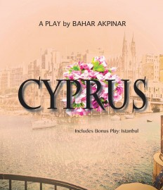
Bahar Akpınar’ın İngilizce olarak kaleme aldığı Kıbrıs ve İstanbul adlı oyunları New York’da bulunan The Ishmael Tree yayınevi tarafından 31 Ocak 2017 tarihinde basılı olarak satışa sunuldu.
Kıbrıs oyunu, Kıbrıslı Türk ve Rumların evlerini terk etmeye zorlandıkları bir geceyi konu alıyor. Bu olay üzerinden mülteciliğin devletler tarafından yazılan bir kader olduğu ve din, dil, ırk ayırt etmeksizin ortak kültürü paylaşan insanları ortak acıya sürüklediğini ortaya koyan tek perdelik bir oyun. Akpınar oyunun dil tasarımını matematikteki sinüs x fonksiyonu grafiği üzerine kuruyor. Bu bakımdan matematik, sanat ve politik ajandayı bir araya getiren oyun, gerek oyun yazarlığı tekniği, gerekse konuya evrensel yaklaşımı açısından yenilikçi özellik taşıyor.
İstanbul oyununda ise her an hepimizin haber bültenlerinde bir kurban olarak yer alma potansiyeli taşıdığımız günümüzde, bu olayı faşizme maruz kalınmasının artan olasılığı üzerinden okuyan Akpınar biri diğerinin sonu olan ve her ikisi de aynı anda başlayan iki oyunu iç içe geçmiş döngüsel zaman kullanımı ile anlatıyor. Düşüncesinin temelini Ingeborg Bachmann’ın ‘Faşizm iki insan arasında kurulan ilişkide başlar’ sözüne dayandıran yazar, bu olayı kadın- erkek ilişkisi üzerinden okurken İstanbul’u canlı bir fon, bir tanık olarak kullanıyor.

Slide 17
Kaynakçalar :
bakpinar@gmail.com
https://www.salom.com.tr/authordetails?id=423
.https://www.gercekgundem.com/amp/yazarlar/bahar-akpinar
https://bianet.org/yazar/bahar-akpinar-6122
https://bianet.org/yazi/annelik-annesizlik-ve-ibsen-164097
https://bianet.org/yazi/2016-uluslararasi-ibsen-festivali-nden-notlar-179619
https://www.mimesis-dergi.org/2013/07/zamanin-ruhu-ve-dunyanin-ruhunda-hortlaklar/
https://www.academia.edu/44439015/%C4%B0bsenin_S%C4%B1ra_D%C4%B1%C5%9F%C4%B1_Kad%C4%B1nlar%C4%B1?auto=download&email_work_card=download-paper

